Slide 1
Class 설계서
Campers＇

Slide 2
변경 이력
일자 | 버전 | 변경 내역 | 작성자
2021-05-22 | ver 1.0 | 클래스, 시퀀스 다이어그램 작성 | 모두

Slide 3
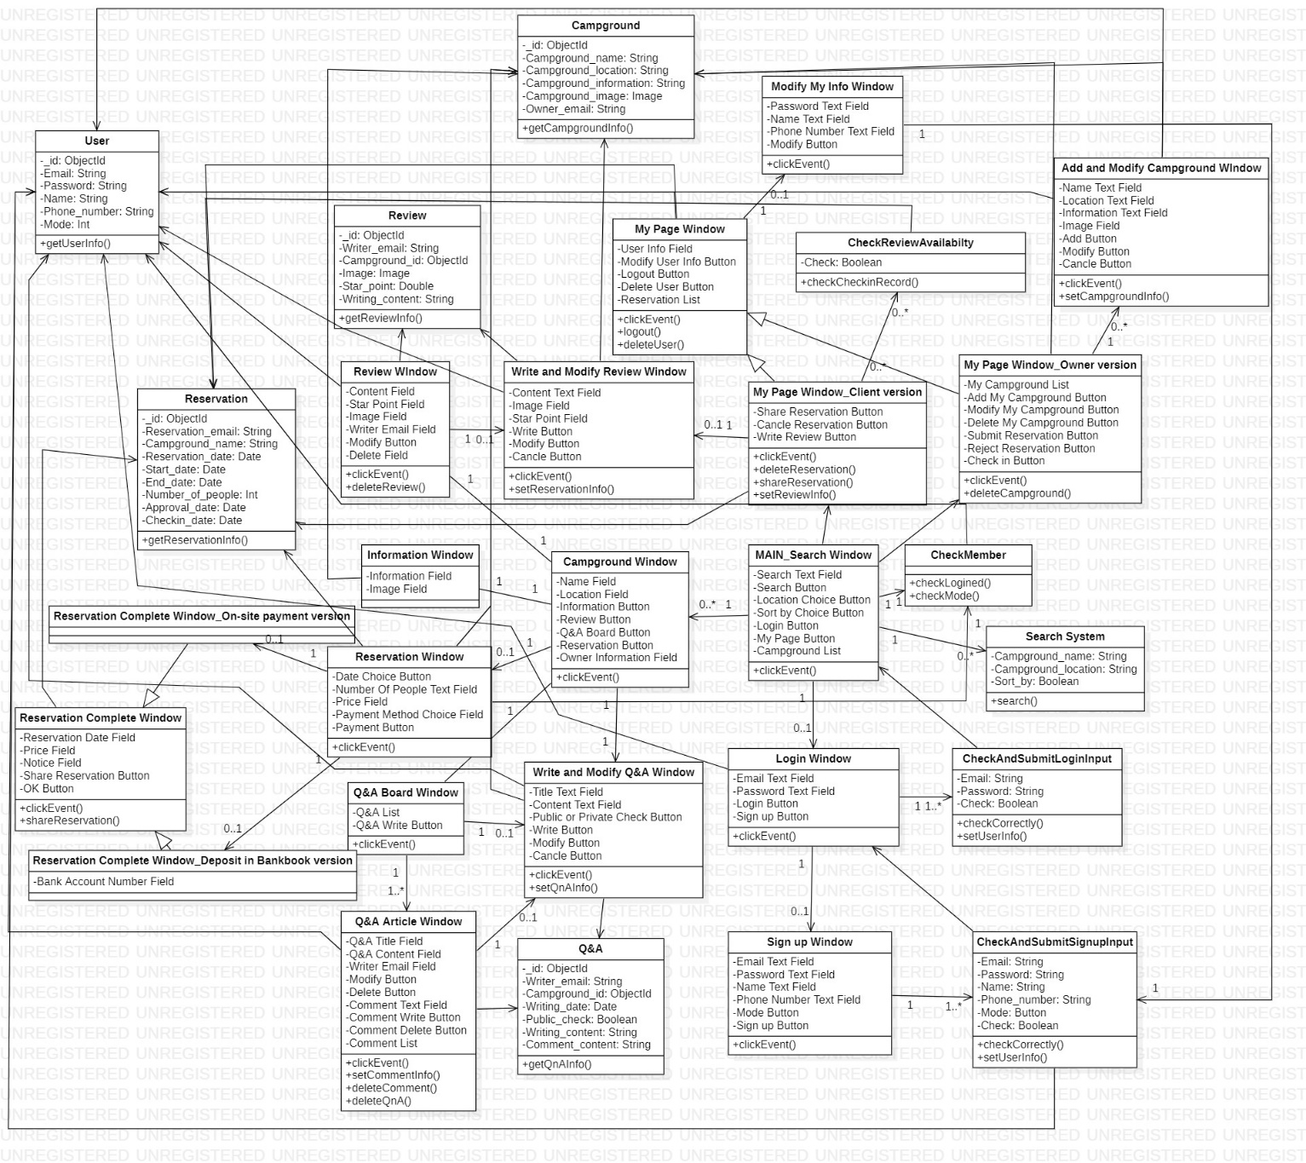
Campers＇

Slide 4
Campers＇

Slide 5
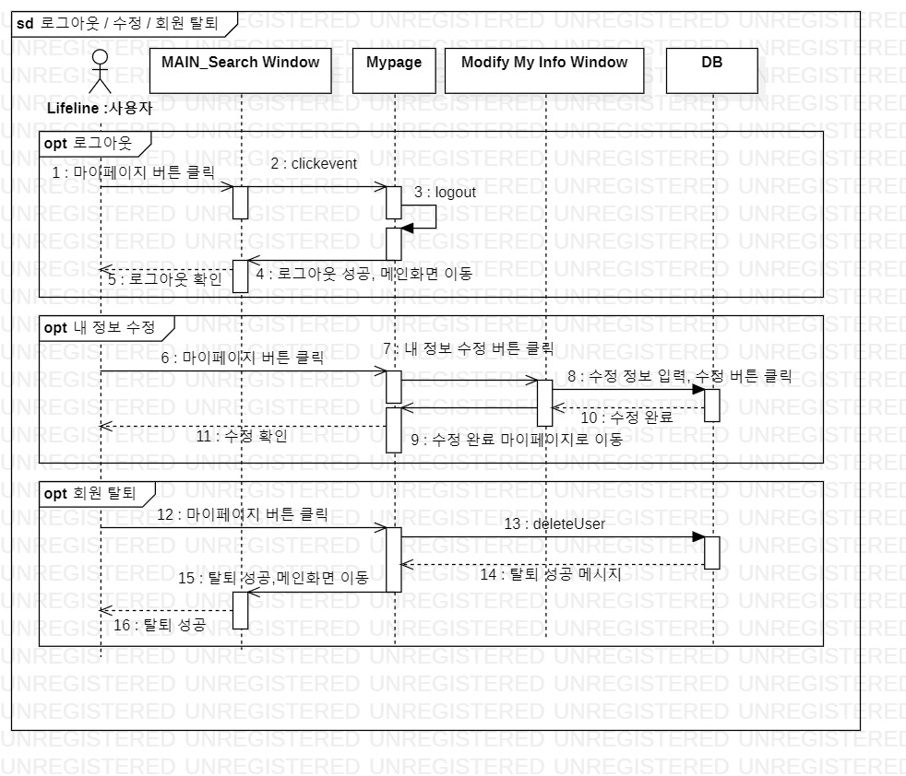
Campers＇

Slide 6
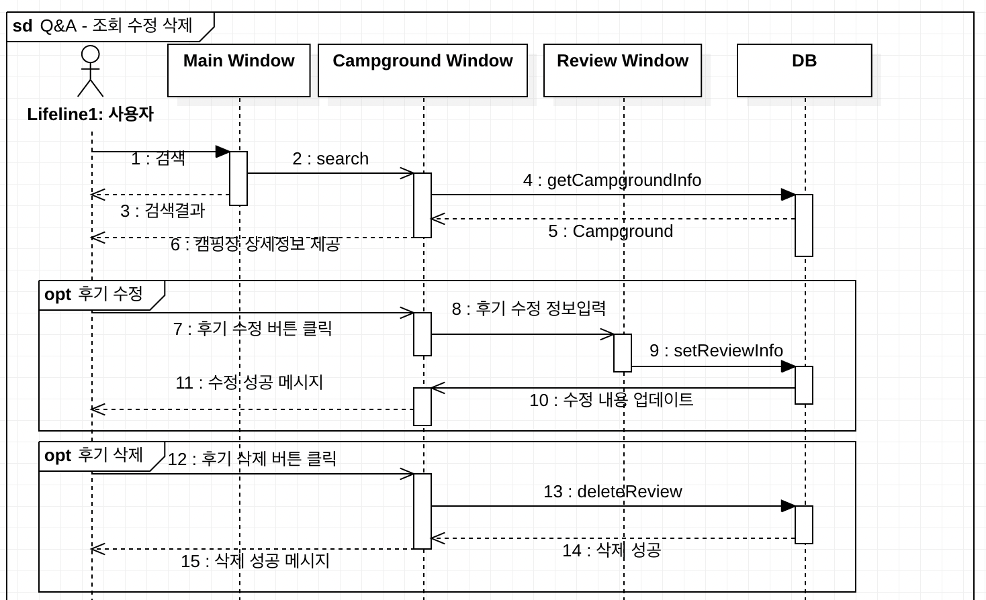
Campers＇

Slide 7
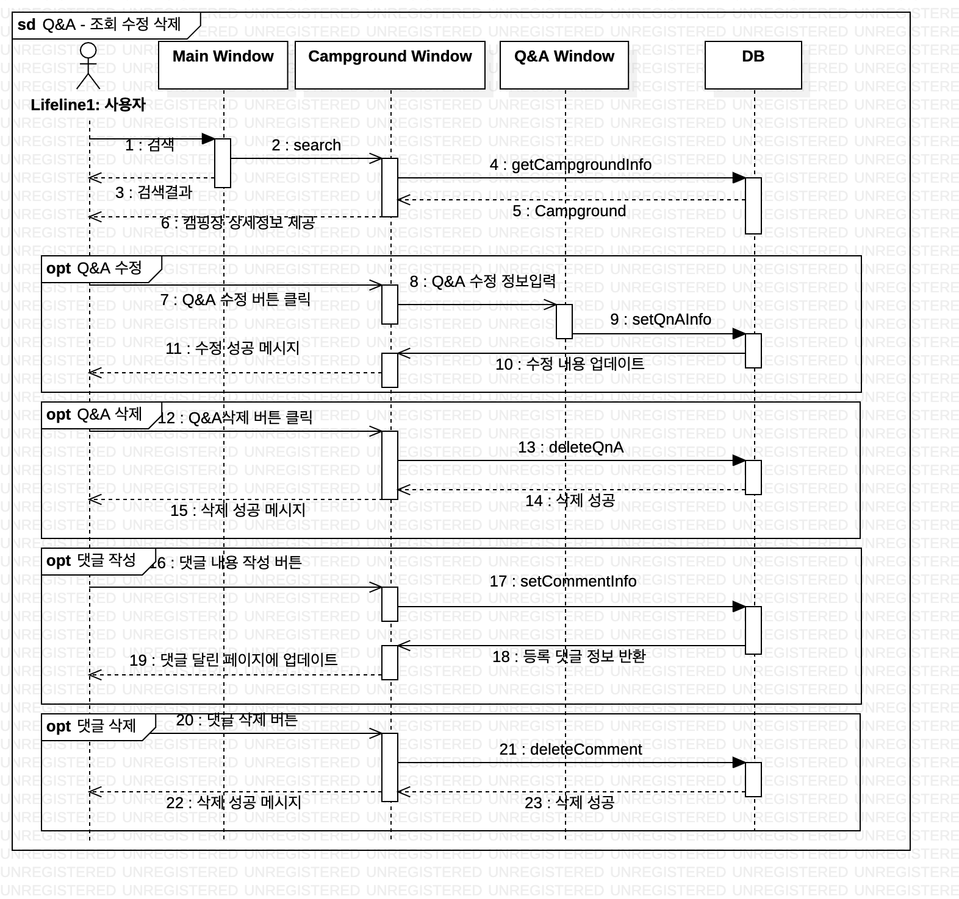
Campers＇

Slide 8
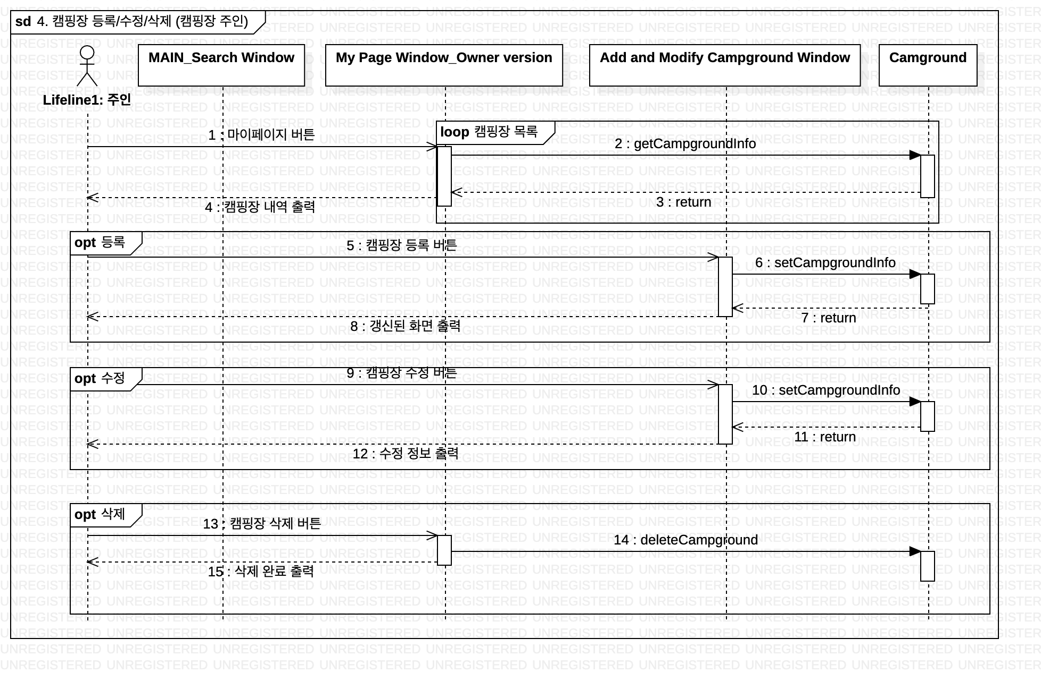
Campers＇

Slide 9
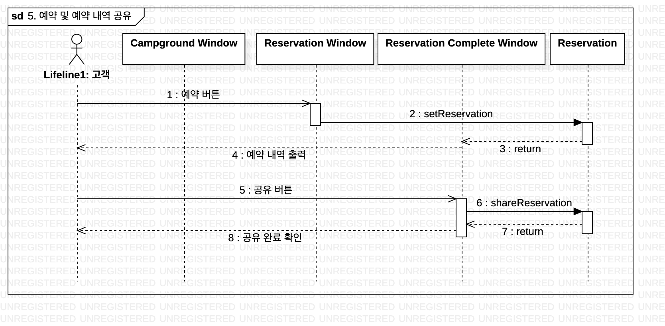
Campers＇

Slide 10
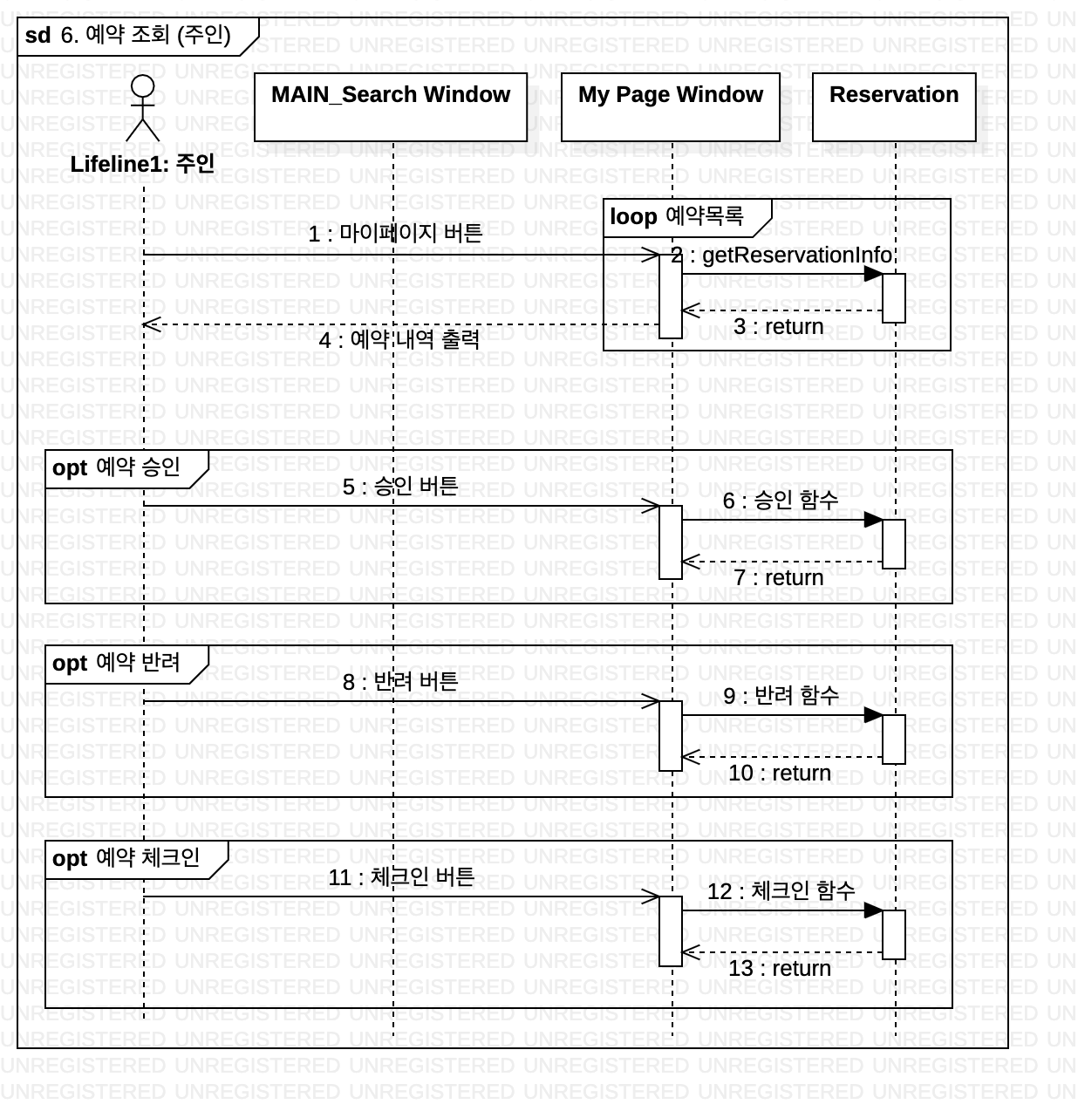
Campers＇

Slide 11
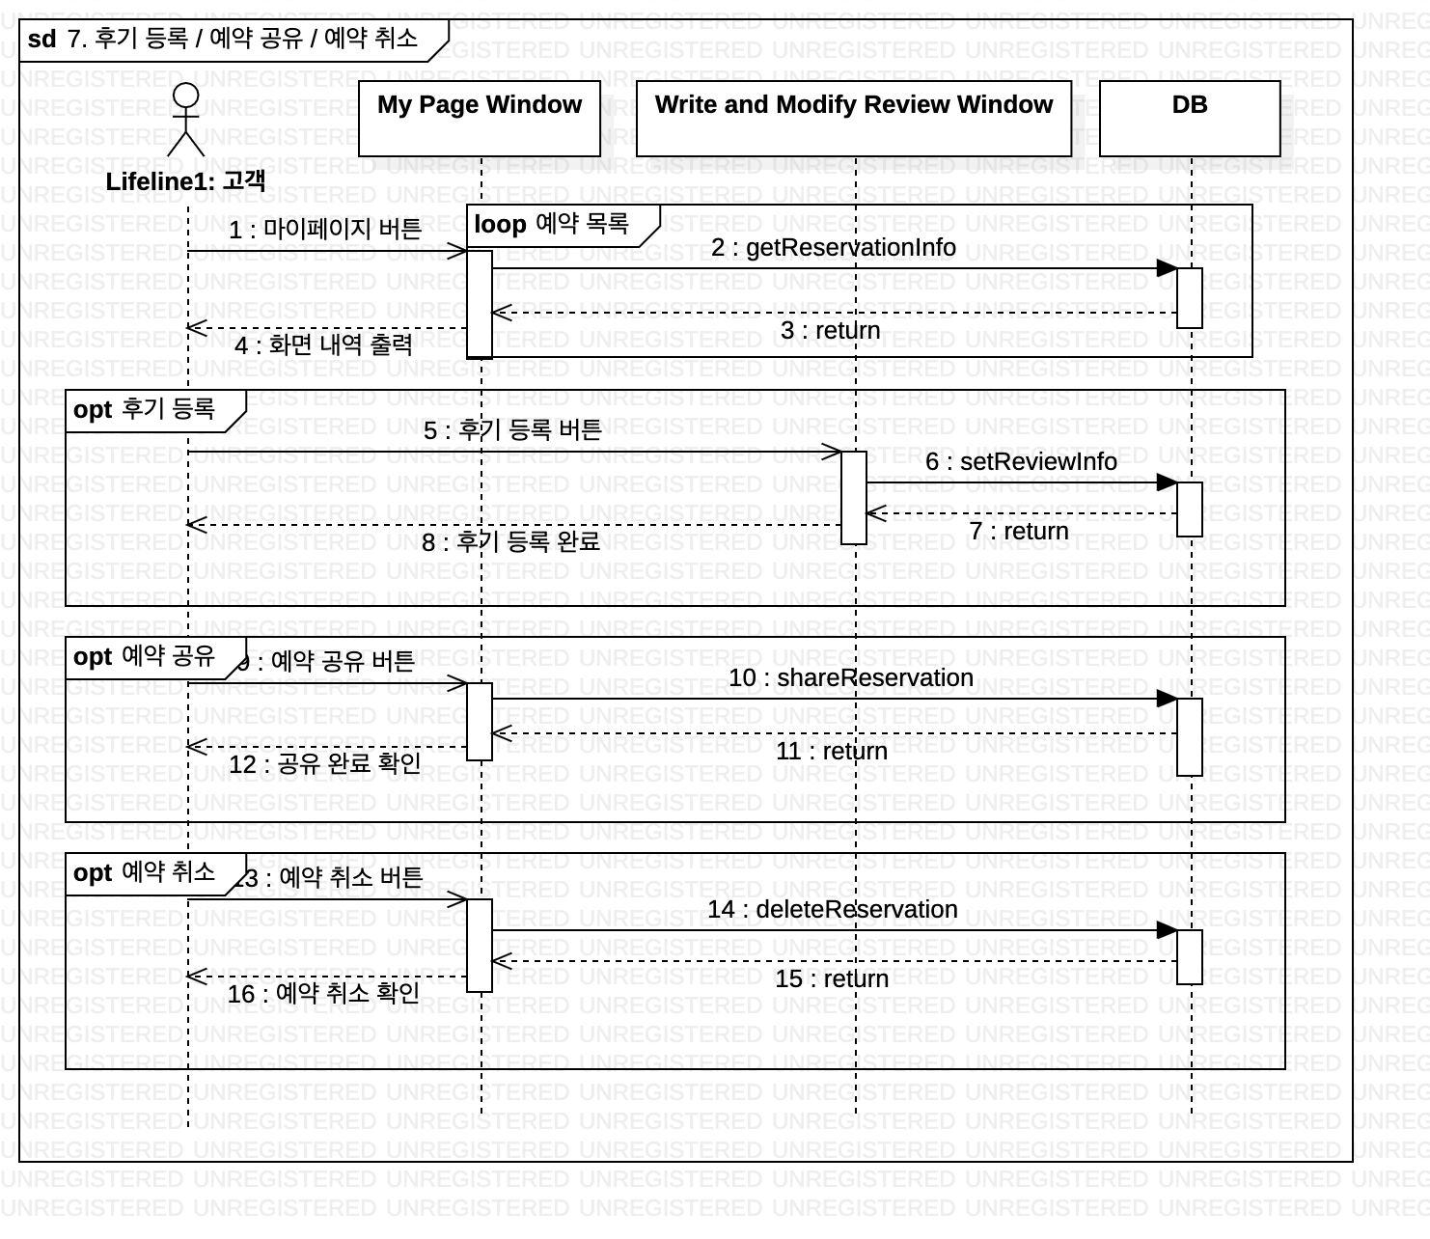
Campers＇

